Slide 1


PrintOptimum
Maliyet Tasarrufu ve Güvenli Baskı Yönetim Yazılımı
www.proglobal.com.tr

Slide 2
ÜRÜN TEKNOLOJİSİ
PrintOptimum
1-) Ekranda pikseller kare görünümlüdür.
2-) Yazıcılarda pikseller daire şeklindedir.
3-) Yazıcıda bu pikseller basıldığında kesişir.
4-) Algoritma ile kesişen pikseller silinir.
5-) Kalite farkı olmadan çıktı alınır.
www.proglobal.com.tr

Slide 3
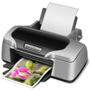

ÜRÜN TEKNOLOJİSİ
PrintOptimum
Kullanıcı Uygulamaları
Word
PrintOptimum
Sürücü Yazılımı
Excel
Windows Arayüz
(Hooking)
Power
Point
Yazdırma
İstekleri
Yazdırma
İstekleri
AutoCad
Yazıcı Uyg..
www.proglobal.com.tr

Slide 4
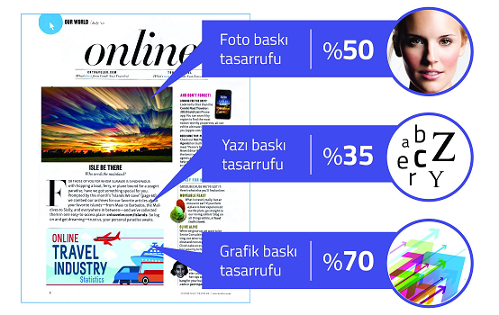
PrintOptimum
PrintOptimum, pixelleri kontrol ederek, görüntü kalitesinden herhangi bir kayıp olmaksızın yazıcılarda harcanan mürekkep ve tonerden %50 ye varan oranda tasarruf olanak sağlar.
ESNEK TASARRUF
Kullanıcı gruplama özelliğini kullanarak; baskı işlemleri için farklı imaj işleme yöntemleri ile farklı tasarruf oranları sağlamaktadır.
ÖLÇÜLEBİLİR TASARRUF
PrintOptimum kullanıcıları ve / veya yöneticileri, raporlama yazılımı ile her baskı işlemlerinde ne kadar tasarruf sağladıklarını , toplam baskı sayısını ve tasarruf miktarını ölçebilmektedir.
www.proglobal.com.tr

Slide 5
Kullanıcı Yazılım Özellikleri
PrintOptimum
% 50 ye varan Laser ve Deskjet Yazıcılarda Toner ve Mürekkep Tasarrufu
Genel Baskı Tasarruf oranı belirlenme
Yazı, Grafik ve Resim imajlarında farklı tasarruf oranları tanımlama
Mevcut tanımlı yazıcıların otomatik algılanması
Marka bağımsız tüm Yazıcı ve tüm Fontların desteği
Baskı istatistik ve tasarruf oranlarının raporlanması
Yazılım Windows işletim sistemli bilgisayarları destekler
www.proglobal.com.tr

Slide 6
Yönetim Yazılımının Özellikleri
PrintOptimum
Kullanıcı rollerine göre farklı program imajlarının oluşturulması ve yaygınlaştırılması
Tanımlı kullanıcı guruplarında farklı tasarruf oranları belirleme
Doküman tipine göre farklı tasarruf oranları belirleme (xls,word,text)
Kullanıcı veya Yazıcı bazlı baskı adet ve tasarruf miktarının ölçülmesi ve raporlanması
Kullanıcı alışkanlıkları istatistikleri
Renkli sayfa baskı adet ve renk kullanım oranları raporları
Departman ve Kullanıcı bazlı maliyet analizi ve raporlanması
Birden fazla sayfanın tek sayfada veya çift taraflı basabilme
www.proglobal.com.tr

Slide 7
Güvenli Baskı Özellikleri
PrintOptimum
Aşağıdaki başlıklar bazında raporlama ve istatistikler
Cihaz Adı
Kullanıcı Kodu
IP Adresi
Yazıcı Adı
Doküman Adı
Baskı zamanı
Organizasyon, Birim, Kullanıcı bazlı yönetim ve raporlama
Doküman tipine göre basım engelleyebilme.
Renkli basım engelleyebilme veya Gri Basım
Sayfa üzerinde Kare Kod veya Barkod desteği
Sayfa sayısı kısıtlama
Harita bazlı kontrol
www.proglobal.com.tr

